Slide 1


TP555 - Inteligência Artificial e Machine Learning:
Redes Neurais Artificiais (Parte II)
Esse material foi desenvolvido e gentilmente cedido
pelo Prof. Dr. Felipe Augusto Pereira de Figueiredo,
do Inatel.(felipe.figueiredo@inatel.br)
Prof. Dr. Luiz Augusto Melo Pereira
luiz.melo@inatel.br

Slide 2
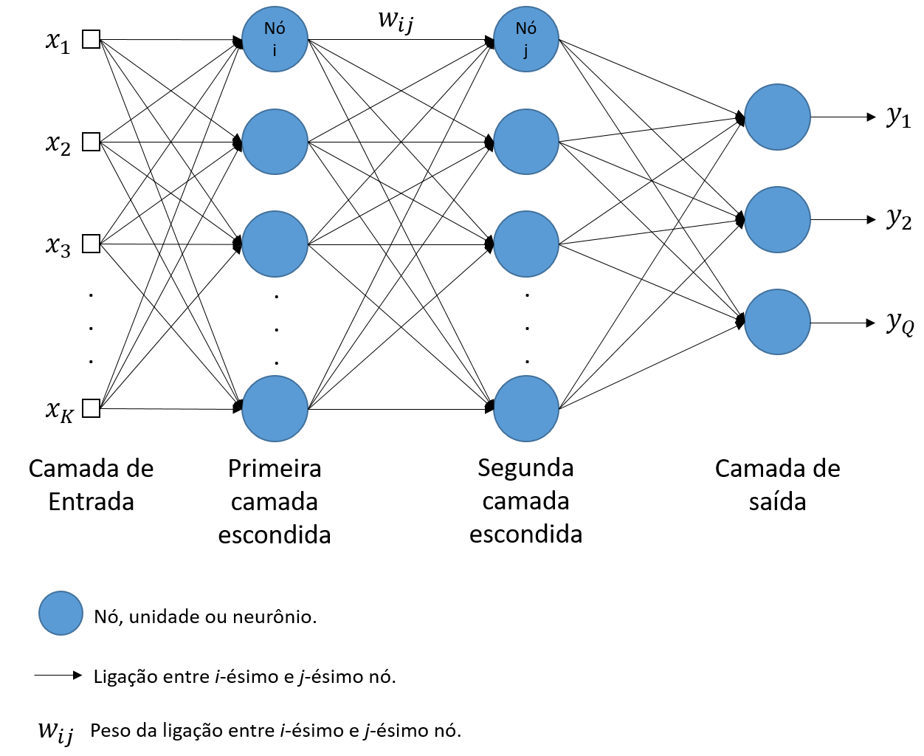
Perceptron de Múltiplas Camadas
Em termos gerais, uma rede neural nada mais é do que uma combinação de neurônios conectados entre si através de ligações direcionadas (ou seja, as conexões têm uma direção associada).
As propriedades da rede neural são determinadas por sua topologia (i.e., como os neurônios estão conectados, camadas, etc.) e pelas propriedades dos neurônios (e.g., função de ativação e pesos).
Algumas das limitações dos perceptrons (e.g., classificação apenas de classes linearmente separáveis) podem ser eliminadas adicionando-se camadas intermediárias (também chamadas de ocultas ou escondidas) de perceptrons.
A RNA resultante é denominada Perceptron de Múltiplas Camadas (do inglês, Multilayer Perceptron - MLP).
Cada ligação tem um peso (sináptico) associado.
OBS.: Neurônios também são chamados de nós ou unidades.

Slide 3
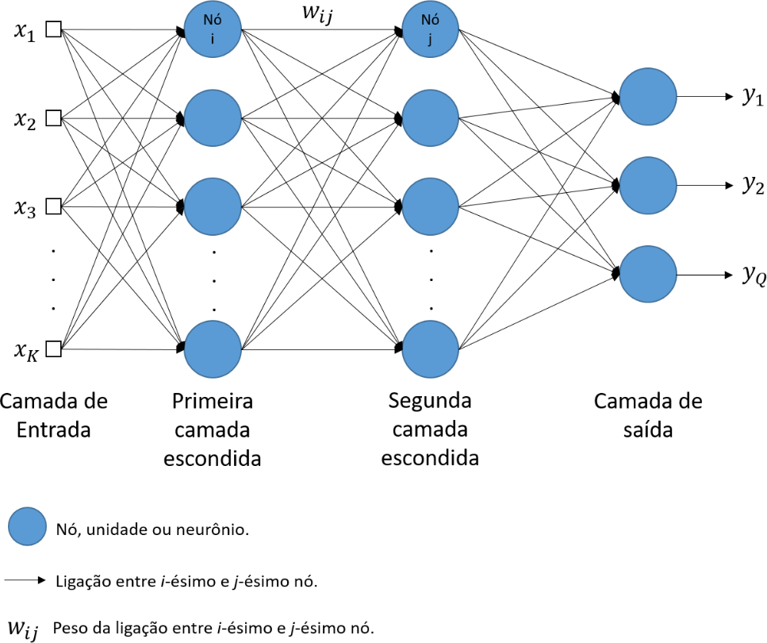
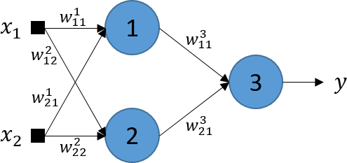
Perceptron de Múltiplas Camadas
Cada ligação tem um peso (sináptico) associado.
Uma rede MLP é sempre densamente
conectada.
Cada saída de um nó em uma camada se conecta a todos os nós da camada seguinte através de pesos sinápticos.
Um exemplo de rede MLP com duas camadas intermediárias é mostrado na figura ao lado.
As RNAs são o coração do Deep Learning.
Quando uma RNA tem duas ou mais camadas escondidas, ela é chamada de rede neural profunda (ou em inglês Deep Neural Network - DNN).
OBS.: Em particular, uma MLP pode resolver o problema da lógica XOR.
Lembrem-se que um único perceptron não é capaz de
realizar essa tarefa.

Slide 4
Perceptron de Múltiplas Camadas
A camada de entrada é o ponto de transferência dos atributos à rede.
As camadas intermediárias realizam mapeamentos não-lineares que, idealmente, vão tornando a informação contida nos dados mais
“explícita” do ponto de vista da tarefa que se deseja realizar.
Os mapeamentos são não-lineares devido às funções de ativação utilizadas não
serem lineares, e.g., função logística, tangente hiperbólica, etc.
Por fim, os neurônios da camada de saída combinam a informação que lhes é oferecida pela última camada intermediária para formar as saídas.
Redes MLPs são formadas por múltiplas camadas de Perceptrons:
Portanto, tais redes têm por base o modelo de neurônio do Perceptron.
Esse modelo, discutido anteriormente, é mostrado na figura seguinte.

Slide 5
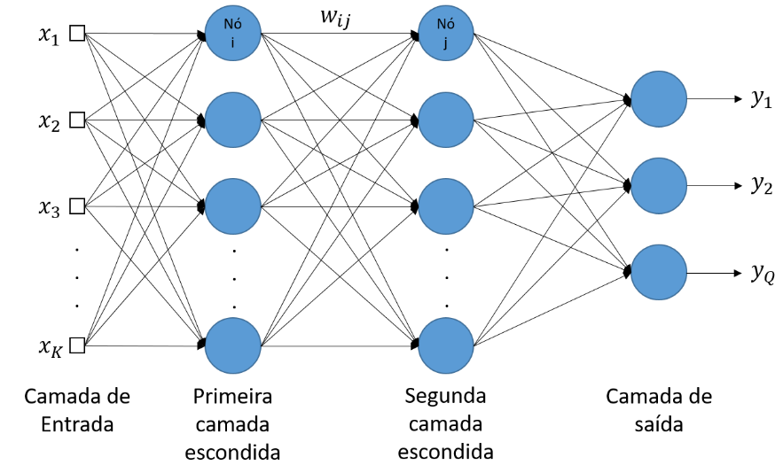
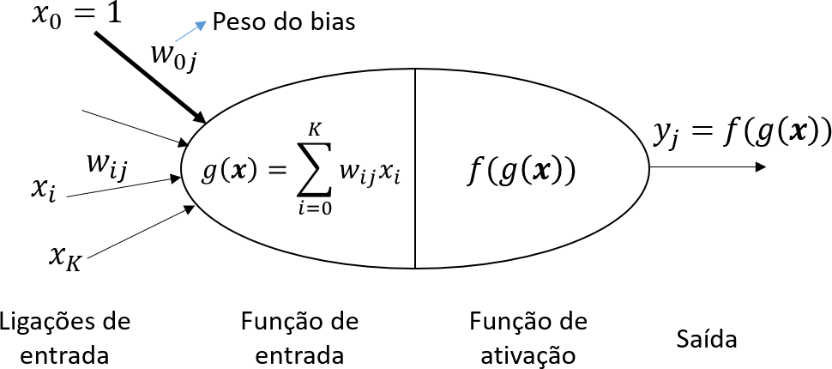
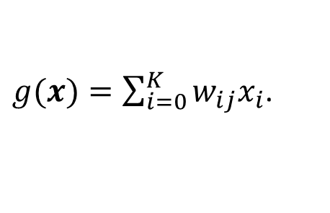
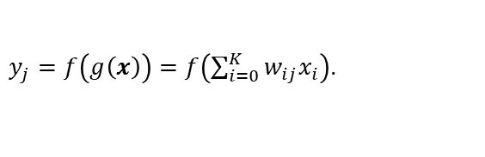
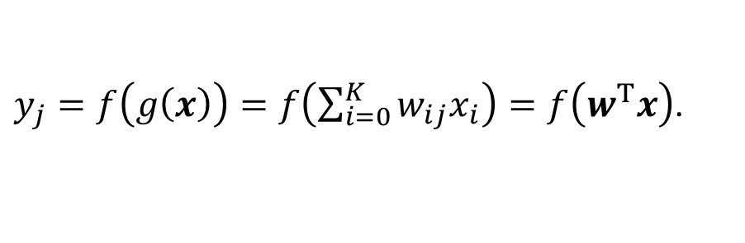
Perceptron de Múltiplas Camadas
A ligação do nó 𝑖 para o nó 𝑗 é feita através do peso 𝑤_{𝑖𝑗} e
serve para propagar o sinal de ativação do nó 𝑖 para o nó 𝑗.
O valor do peso determina a força e o sinal da ligação.
Cada nó tem a entrada 𝑥₀ (i.e., o atributo de bias) sempre com valor igual a 1 e um peso associado 𝑤_{0𝑗}.
Ou seja, esta entrada não está conectada a nenhum outro nó.
Cada nó 𝑗, calcula a soma ponderada de suas entrada da seguinte forma
𝑔(𝒙) é também chamada
$g(x)=\sum_{i=0}^{K}{w_{ij}x_{i}}$.
de ativação do nó.
Em seguida, o nó aplica uma função de ativação (i.e., de
limiar), 𝑓(. ), ao somatório acima para obter sua saída
$y_{j}=f\left(g\left(x\right)\right)=f\left(\sum_{i=0}^{K}{w_{ij}x_{i}}\right)=f\left(w^{T}x\right)$.
Existem vários tipos de funções de ativação que podem ser utilizadas pelos nós de uma rede MLP.
$y_{j}=f\left(g\left(x\right)\right)=f\left(\sum_{i=0}^{K}{w_{ij}x_{i}}\right)$.
onde 𝑥_{𝑖} é a saída do nó 𝑖 e 𝑤_{𝑖𝑗} é o peso conectando a
Cada camada pode usar funções de ativação diferentes, mas, saída do nó 𝑖 para este nó, o nó 𝑗.
em geral, a mesma camada usa a mesma função.

Slide 6
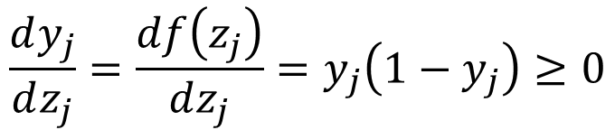
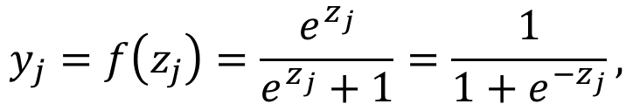
Funções de ativação
Devido a suas características, não se utiliza a função degrau como função de ativação em MLPs.
Derivada sempre igual a zero, exceto na origem, onde é indeterminada.
Até o surgimento das redes neurais profundas, a regra era utilizar as funções logística ou tangente hiperbólica, que são versões suavizadas da função degrau.
Essas funções são contínuas e possuem derivada definida e diferente de 0 em todos os pontos.
A função logística tem a seguinte expressão:
$$y_{j}=f\left(z_{j}\right)=\frac{e^{z_{j}}}{e^{z_{j}}+1}=\frac{1}{1+e^{−z_{j}}},$$
onde 𝑧_{𝑗} é a combinação linear das entradas do nó, i.e., 𝑔(𝒙).
Sua derivada é dada por
$$\frac{dy_{j}}{dz_{j}}=\frac{df\left(z_{j}\right)}{dz_{j}}=y_{j}\left(1−y_{j}\right)≥0$$
A derivada será importante durante o processo de aprendizado da rede neural.

Slide 7
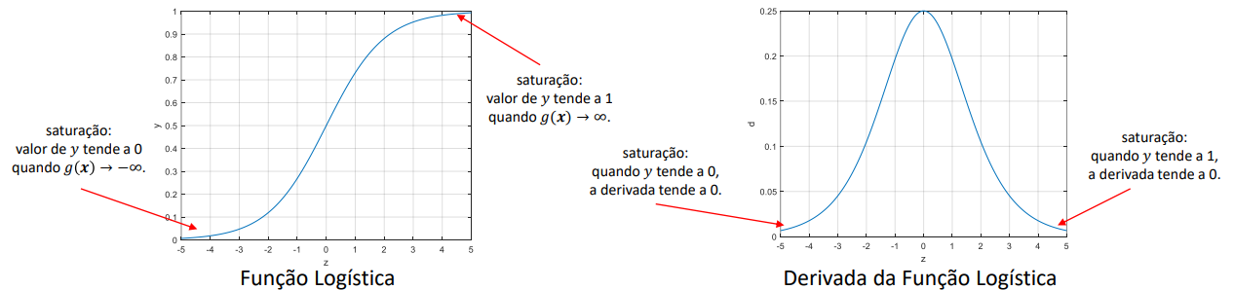
Funções de ativação
A função logística e sua derivada são mostradas nas figuras abaixo.
O valor da derivada, 𝑑, sempre será menor do que 1, sendo no máximo igual a 0.25
quando 𝑔(𝒙) = 0.
Isso causa um problema no aprendizado de redes com muitas camadas, i.e., redes profundas, chamado de dissipação do gradiente.
Quando 𝑧 se torna muito grande (negativo ou positivo), a função satura em 0 ou 1, e o valor da derivada tende a 0.

Slide 8
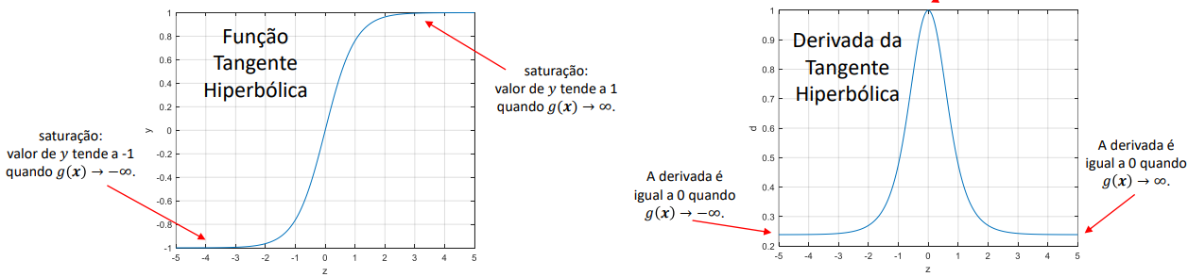

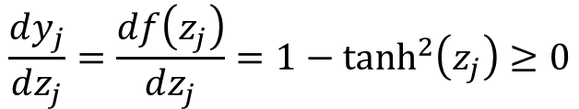
Funções de ativação
A função tangente hiperbólica tem sua expressão dada por:
$$y_{j}=f\left(z_{j}\right)=\tanh\left(z_{j}\right)=\frac{e^{z_{j}}−e^{−z_{j}}}{e^{z_{j}}+e^{−z_{j}}}.$$
onde 𝑧_{𝑗} é a combinação linear das entradas do nó, i.e., 𝑔(𝒙).
Sua derivada é dada por
$$\frac{dy_{j}}{dz_{j}}=\frac{df\left(z_{j}\right)}{dz_{j}}=1−\tanh^{2}\left(z_{j}\right)≥0$$
A derivada é no máximo igual a 1 quando 𝑧, 𝑔(𝒙), é exatamente igual a 0.
A função e sua derivada são mostradas nas figuras abaixo.

Slide 9
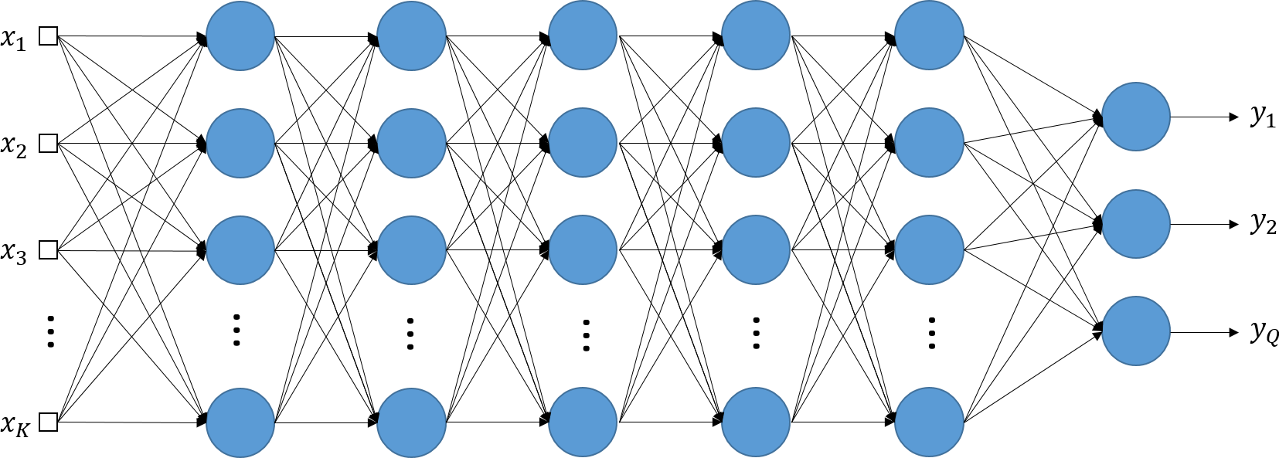
O Problema da Dissipação do Gradiente
É um problema encontrado quando treinamos redes neurais profundas, ou seja, com muitas camadas escondidas, com métodos de aprendizado baseados no gradiente e funções de ativação sigmoide ou tangente hiperbólica.
Ocorre devido à natureza do algoritmo de retropropagação, que é usado para treinar a rede neural.
Para atualizar os pesos de nós das camadas ocultas, calcula-se a derivada do erro de saída
em relação àquele peso e, para isso, usamos a regra da cadeia.
Ou seja, o algoritmo propaga o erro de saída para as camadas ocultas usando a regra da cadeia.
Em suma, o gradiente se torna cada vez menor nas camadas próximas à entrada, levando a uma atualização muito pequena ou até inexistente nos pesos destas camadas.

Slide 10
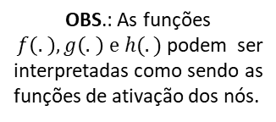
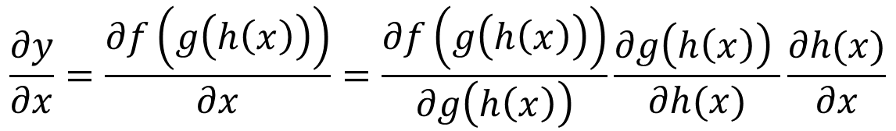
O Problema da Dissipação do Gradiente
Lembrem-se que as funções de ativação, como tangente hiperbólica ou
logística, têm derivadas parciais no intervalo de 0 até 1.
Durante o treinamento, para atualizar os pesos de cada camada da rede neural, o algoritmo de retropropagação calcula os gradientes dos pesos das camadas ocultas através do uso da regra da cadeia (exemplo abaixo).
OBS.: As funções
$f\left(. \right), g\left(. \right) e h(. )$podem ser interpretadas como sendo as funções de ativação dos nós.
$$\frac{∂y}{∂x}=\frac{∂f\left(g\left(h\left(x\right)\right)\right)}{∂x}=\frac{∂f\left(g\left(h\left(x\right)\right)\right)}{∂g\left(h\left(x\right)\right)}\frac{∂g\left(h\left(x\right)\right) }{∂h(x)}\frac{∂h(x)}{∂x}$$
Em outras palavras, devido à regra da cadeia, o gradiente para a atualização dos pesos de uma dada camada da rede neural inclui o produto das derivadas das funções de ativação dos nós desde a camada de saída até a camada desejada.

Slide 11
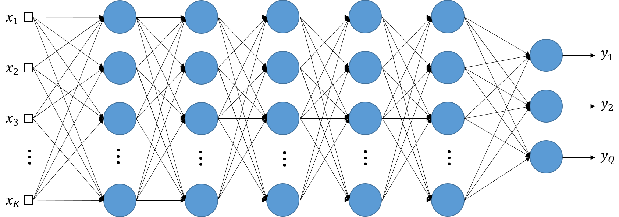
O Problema da Dissipação do Gradiente
Em uma rede com 𝑴 camadas, a retropropagação tem o efeito de multiplicar até 𝑴 valores pequenos (i.e., derivadas parciais) para calcular os gradientes das primeiras camadas.
O que significa que o gradiente diminui exponencialmente com 𝑴.
Isso significa que os nós das camadas iniciais aprendem muito mais lentamente do que os nós das camadas finais, pois o valor do gradiente é muito pequeno, fazendo com que a atualização dos pesos também seja pequena (i.e., lenta).
Exemplo: vanishing_gradientsv3.ipynb

Slide 12
O Problema da Dissipação do Gradiente
Esse problema foi uma das razões pelas quais as redes neurais profundas foram abandonadas por um longo tempo, voltando à cena em 2010, quando se fez um progresso significativo em sua compreensão [1].
Os autores de [1] mostraram que com funções de ativação sigmoide ou tangente hiperbólica e um esquema de inicialização usando distribuição normal com média zero e variância unitária, a variância das saídas de cada camada é muito maior do que a variância de suas entradas.
Indo em direção à saída da rede, a variância continua aumentando após cada camada até que as funções de ativação de camadas posteriores saturem.
Um dos insights de [1] foi que os problemas da dissipação e explosão dos gradientes são em parte causados pela escolha inadequada da função de ativação.
Funções de ativação que não saturem e inicialização adequada dos pesos são formas de mitigar o problema.
[1] Xavier Glorot and Yoshua Bengio, “Understanding the Difficulty of Training Deep Feedforward
Neural Networks”, January 2010.

Slide 13
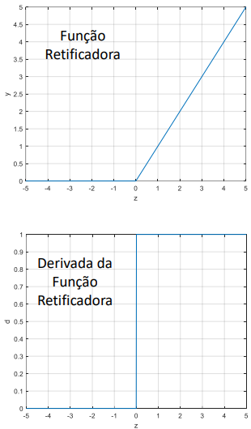

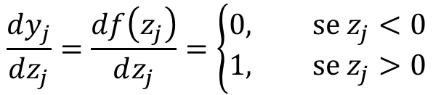
Funções de ativação
Com o surgimento das redes neurais profundas, uma outra função, conhecida como função retificadora, passou a ser a bastante utilizada por questões numéricas e computacionais.
A função retificadora tem sua expressão dada por
$$yj = f(zj) = max⁡(0, zj).$$
Sua derivada é dada por
$$\frac{dy_{j}}{dz_{j}}=\frac{df\left(z_{j}\right)}{dz_{j}}=\left\{\begin{aligned}0, se z_{j}<0 \\ &1, se z_{j}>0\end{aligned}\right.$$
Função
degrau
e é indefinida para 𝑧_{𝑗} = 0, porém o valor da derivada em zero pode ser arbitrariamente escolhido como 0 ou 1.
Um nó que emprega uma função de ativação retificadora é
chamado de rectified linear unit (ReLU)
A função retificadora e sua derivada são mostradas nas figuras ao lado.

Slide 14
Funções de ativação
Vantagens da função retificadora:
A função e sua derivada são mais rápidas de se calcular do que as funções logística e tangente hiperbólica.
Não satura para ativações, 𝑧_{𝑗}, positivas, minimizando o problema da dissipação do gradiente.
O gradiente para valores positivos é sempre igual a 1, assim, se vários gradientes de várias camadas forem multiplicados, não haverá diminuição do seu valor.
Infelizmente, a função ReLU não é perfeita. Ele sofre de um problema conhecido como ReLUs agonizantes:
Durante o treinamento, alguns nós com função de ativação ReLU “morrem”, ou
seja, seus pesos não são mais atualizados, permanecendo inalterados.
Isso ocorre porque a ativação, 𝑧_{𝑗}, tem valor negativo, fazendo com que a derivada
parcial seja igual a 0.

Slide 15
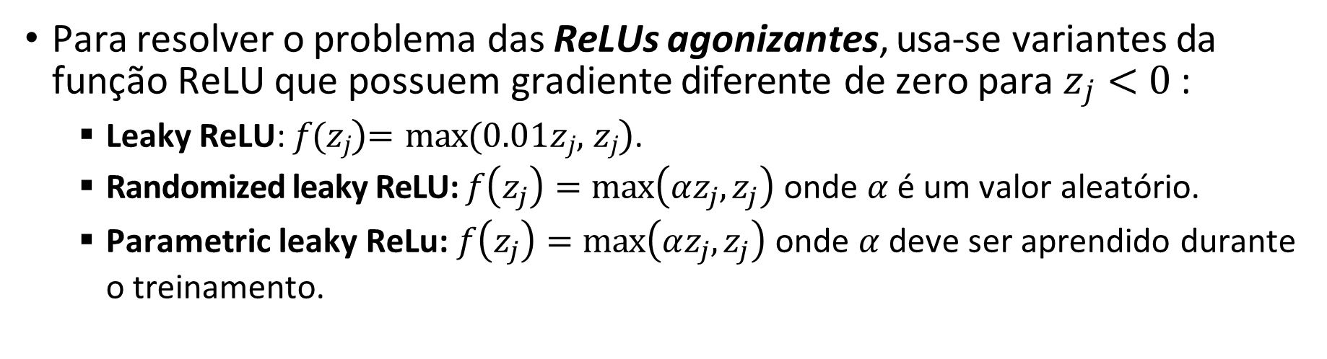
Funções de ativação
Para resolver o problema das ReLUs agonizantes, usa-se variantes da função ReLU que possuem gradiente diferente de zero para 𝑧_{𝑗} < 0 :
Leaky ReLU: 𝑓(𝑧_{𝑗})= max(0.01𝑧_{𝑗}, 𝑧_{𝑗}).
Randomized leaky ReLU: $f\left(z_{j}\right)=\max\left(αz_{j},z_{j}\right)$ onde $α$ é um valor aleatório.
Parametric leaky ReLu: $f\left(z_{j}\right)=\max\left(αz_{j},z_{j}\right)$ onde $α$ deve ser aprendido durante o treinamento.
Outras funções de ativação são:
Exponential linear unit (ELU): supera ReLU e suas variantes em vários experimentos.
Scaled ELU (SELU): possui a propriedade de auto-normalização, onde a saída de cada camada tende a preservar a média e o desvio padrão dos sinais de entrada, minimizando os problemas da dissipação e da explosão do gradiente.
https://en.wikipedia.org/wiki/Activation_function#Table_of_activation_functions

Slide 16
Evitando a dissipação e explosão do gradiente
Algumas formas de se evitar os problemas da dissipação e explosão do gradiente são:
Inicialização dos pesos: heurísticas de inicialização criadas para garantir que a variância da saída de cada camada seja similar à variância de sua entrada. As heurísticas também devem garantir que os gradientes tenham a mesma variância antes e depois de fluírem através de uma camada na direção reversa (mitiga ambos os problemas).
Normalização de mini-batches: consiste em adicionar uma operação imediatamente antes ou depois da função de ativação de cada camada oculta, que padroniza (remove média e divide pelo desvio padrão) cada entrada e, em seguida, escalona e desloca o resultado usando dois novos parâmetros, 𝛾 e 𝛽, por camada (mitiga ambos os problemas).
Limitar/podar o gradiente: consiste em limitar/podar os gradientes durante a retropropagação do erro para que eles nunca excedam algum limite pré-definido (resolve apenas o problema da explosão do gradiente).

Slide 17

Conectando Neurônios
Existem basicamente duas maneiras distintas para
se conectar os nós de uma rede neural, direta e
reversa.
Na figura ao lado, os nós da rede têm conexões em apenas uma única direção.
Esse tipo de rede é conhecida como rede de
alimentação direta (do inglês, feedforward) ou
sem realimentação.
O sinal percorre a rede em uma única direção, da entrada para a saída.
Os nós da mesma camada não são conectados entre si.
Esse tipo de rede representa uma função de suas
entradas atuais e, portanto, não possui um estado interno além dos próprios pesos.
𝒚 = 𝑓(𝒙, 𝑾)
OBS.: A informação se move em apenas uma direção: da entrada, passando pelos nós ocultos indo em direção aos nós de saída. Não há ciclos ou loops neste tipo de rede.

Slide 18
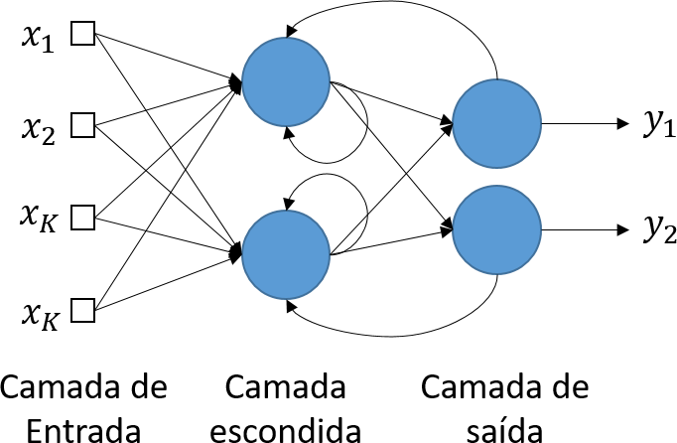
Conectando Neurônios
Na figura ao lado, os nós da rede têm conexões em 2 direções, desta forma, o sinal percorre a rede nas direções direta e reversa.
Este tipo de rede é conhecida como rede recorrente ou rede com realimentação.
Nessas redes, a saída dos nós alimentam nós da mesma camada (inclusive o próprio nó) ou de camadas anteriores.
Isso significa que a rede forma um sistema dinâmico que pode atingir um estado estável, exibir oscilações ou mesmo um comportamento caótico, ou seja, divergir.
Além disso, a saída da rede é função da entrada atual e de seu estado interno, ou seja, de entradas anteriores.
Portanto, redes recorrentes possuem memória.
Essas redes são úteis para o processamento de dados sequenciais, como séries temporais (e.g., sons, preços de ações, padrões cerebrais, etc.) ou linguagem natural (e.g., escrita e fala).

Slide 19
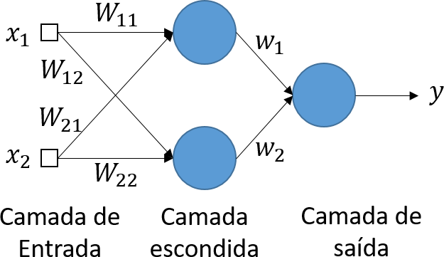

Regressão Não-Linear
A rede MLP ao lado tem sua saída definida por
$$y=f\left(w^{T}f\left(W^{T}x\right)\right),$$
onde $f(.)$ é a função de ativação escolhida, $W=\left[\begin{matrix}w_{11} & w_{12} \\ w_{21} & w_{22}\end{matrix}\right]$ e$w=\left[\begin{matrix}w_{1} \\ w_{2}\end{matrix}\right],$
Percebam que a saída da rede é dada pelo aninhamento das saídas de funções de ativação não-lineares.
Sendo assim, as funções que uma rede neural pode representar podem ser altamente não- lineares dependendo da quantidade de camadas e nós.
Portanto, redes neurais podem ser vistas como ferramentas para a realização de regressão não-linear, mas também podemos resolver problemas de classificação.
Com uma única camada oculta suficientemente grande, é possível representar qualquer
função contínua das entradas com uma precisão arbitrária (depende da topologia).
Com duas camadas ocultas, até funções descontínuas podem ser representadas.
Portanto, dizemos que as redes neurais possuem capacidade de aproximação universal de funções.
Veremos alguns exemplos desta capacidade de aproximação a seguir.

Slide 20
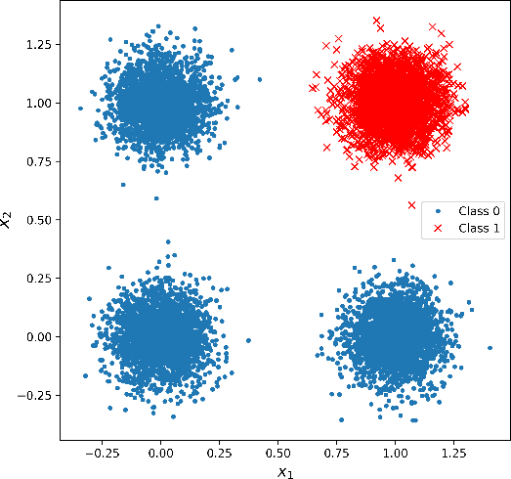
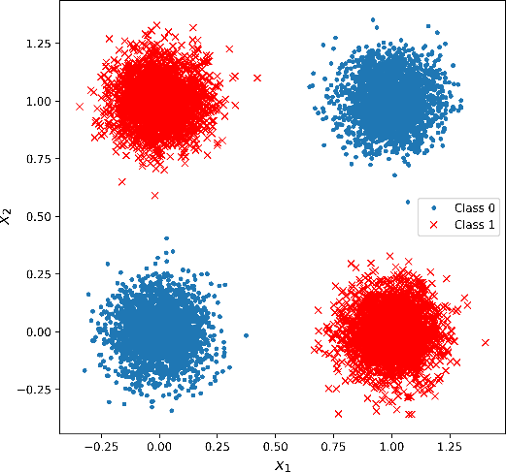
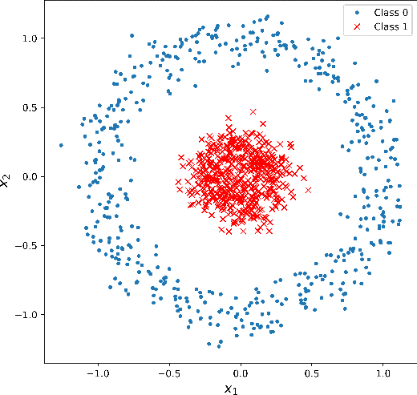
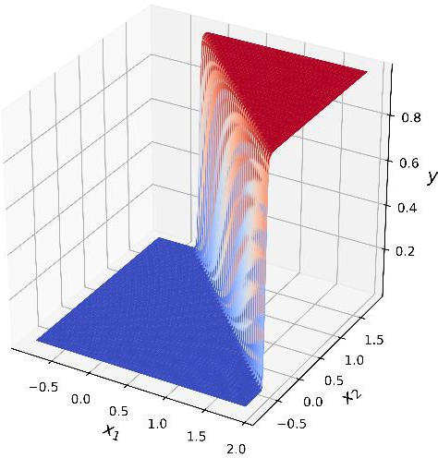
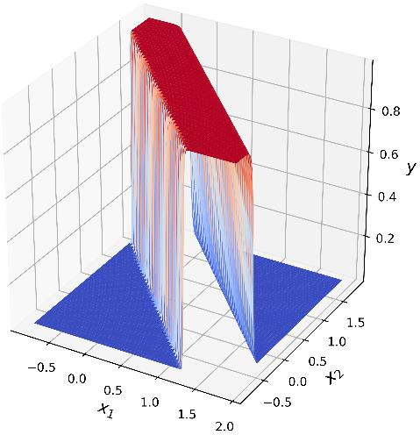
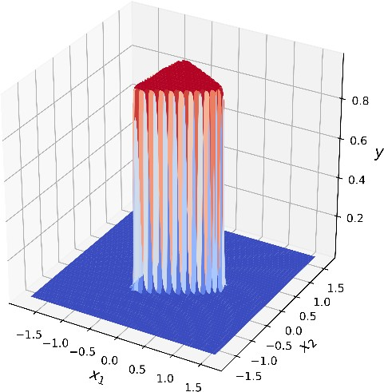
Aproximação universal de funções
Exemplo: FunctionApproximationWithMLP.ipynb
Fig. 1: Um nó aproxima uma função de limiar suave.
Fig. 2: Combinando duas funções de limiar suave com direções opostas, podemos obter uma função em formato de onda.
Fig. 3: Combinando duas ondas perpendiculares, nós obtemos uma função em formato cilíndrico.
Função AND: MLP com 0 camadas escondidas, apenas um neurônio na camada de saída.
Total: 1 nó.
Função XOR: MLP com 1 camada escondida com 2 nós.
Total: 3 nós.
Círculos concêntricos: MLP com 1
camada escondida com 4 nós.
Total: 5 nós.

Slide 21
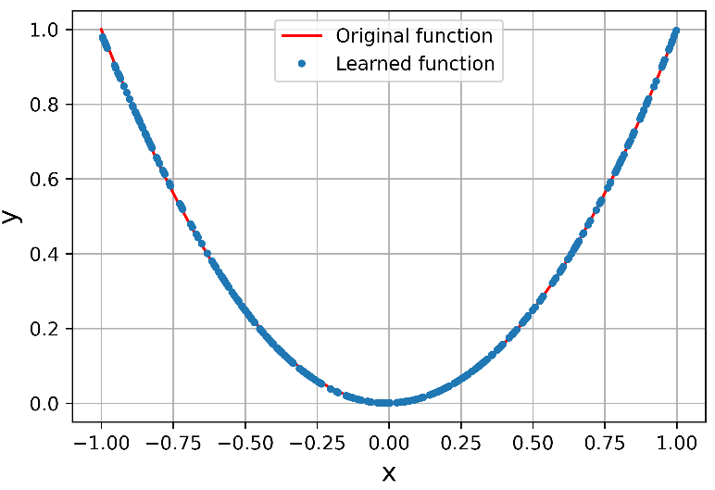
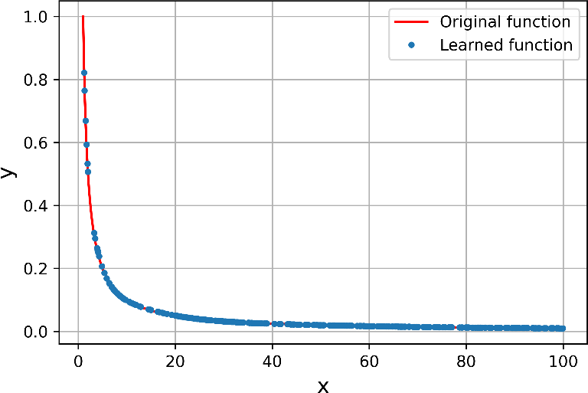
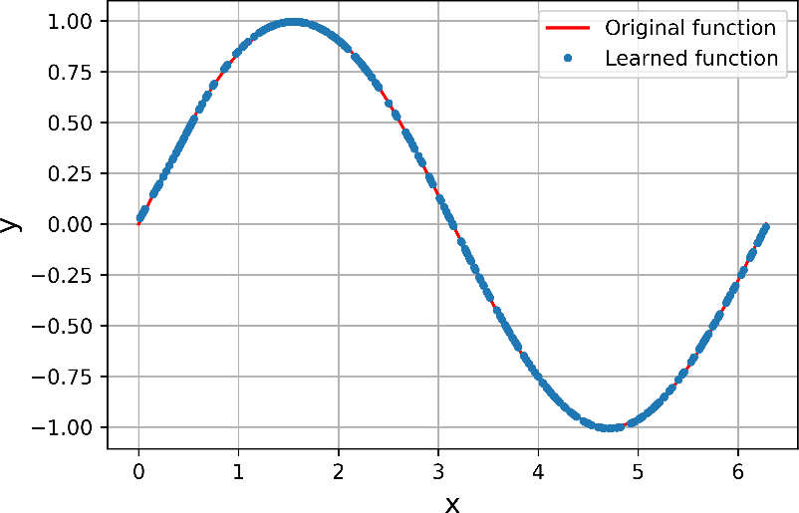






Aproximação universal de funções
$$f(x) =\frac{1}{x}$$
Redes neurais podem ser usadas para aproximar funções como as mostradas abaixo:
$$f(x) = x2$$
$f\left(x\right)=x^{2}, −1≤x≤1,$
$f\left(x\right)=\frac{1}{x}, 1≤x≤100,$
$f\left(x\right)=\sin\left(x\right),, 1≤x≤2π,$
Exercício: usar as classes MLPRegressor e GridSearchCV da biblioteca SciKit-Learn para encontrar o número de nós necessários na camada escondida para que uma rede neural aproxime estas funções.
$$f(x) =\sin{(x)}$$

Slide 22

Aprendizado em Redes Neurais
Consideramos agora, o processo de otimização, ou seja, de atualização dos pesos sinápticos.
Assim como vimos anteriormente, o processo de otimização corresponde a um
problema de minimização de uma função de erro (ou de custo ou perda),
𝐽(𝒘) , com respeito a um vetor de pesos 𝒘.
Portanto, o problema de aprendizado em redes neurais pode ser formulado como
Normalmente, esse processo de otimização é conduzido de forma iterativa, o que dá um sentido mais natural à noção de aprendizado (i.e., um processo gradual).
Existem vários métodos de otimização aplicáveis, mas, sem dúvida, os mais utilizados são aqueles baseados nas derivadas da função custo, 𝐽(𝒘) .
$$\min_{w}{J(w)}$$

Slide 23
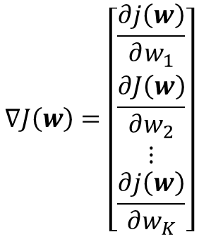
Aprendizado em Redes Neurais
Dentre esses métodos, existem os de primeira ordem e os de segunda ordem.
Os métodos de primeira ordem são baseados nas derivadas parciais de primeira ordem da função custo, agrupadas no vetor gradiente:
$$∇J\left(w\right)=\left[\begin{matrix}\frac{∂j\left(w\right)}{∂w_{1}} \\ \frac{∂J\left(w\right)}{∂w_{2}} \\ \begin{aligned}⋮ \\ \frac{∂j\left(w\right)}{∂w_{K}}\end{aligned}\end{matrix}\right]$$
Como já vimos, o gradiente aponta na direção de maior crescimento da função e portanto, caminhar em sentido contrário a ele é uma forma adequada de se buscar iterativamente a minimização da função de custo.

Slide 24
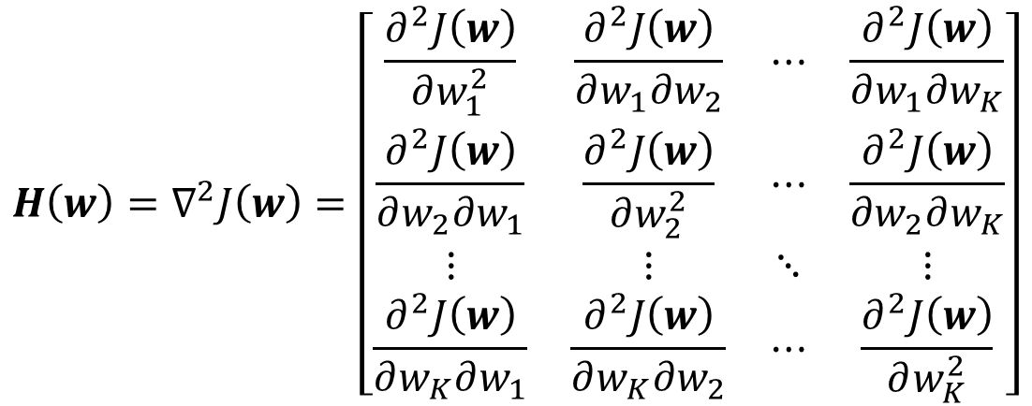
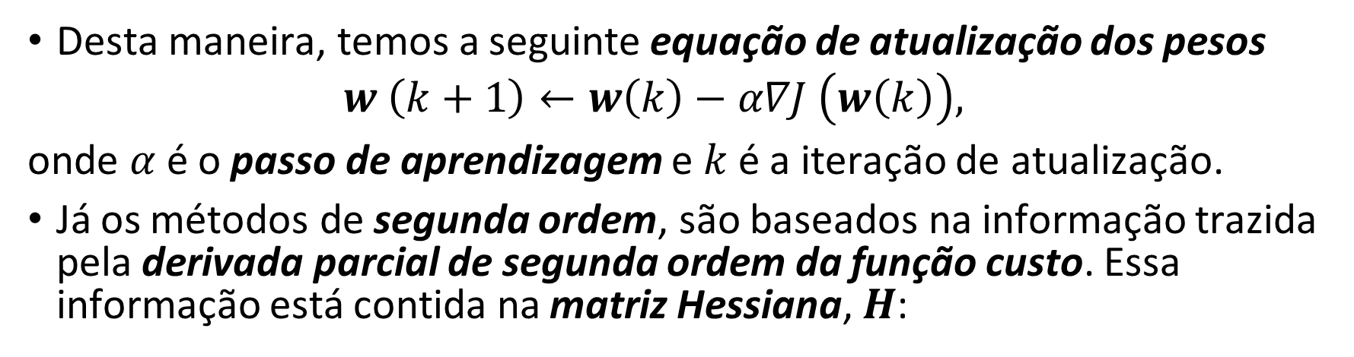
Aprendizado em Redes Neurais
Desta maneira, temos a seguinte equação de atualização dos pesos
$$w \left(k+1\right)←w\left(k\right)−α∇J \left(w\left(k\right)\right),$$
onde 𝛼 é o passo de aprendizagem e 𝑘 é a iteração de atualização.
Já os métodos de segunda ordem, são baseados na informação trazida pela derivada parcial de segunda ordem da função custo. Essa informação está contida na matriz Hessiana, 𝑯:
$$H\left(w\right)=∇^{2}J\left(w\right)=\left[\begin{matrix}\frac{∂^{2}J\left(w\right)}{∂w_{1}^{2}} & \frac{∂^{2}J\left(w\right)}{∂w_{1}∂w_{2}} & ⋯ & \frac{∂^{2}J\left(w\right)}{∂w_{1}∂w_{K}} \\ \frac{∂^{2}J\left(w\right)}{∂w_{2}∂w_{1}} & \frac{∂^{2}J\left(w\right)}{∂w_{2}^{2}} & ⋯ & \frac{∂^{2}J\left(w\right)}{∂w_{2}∂w_{K}} \\ ⋮ & ⋮ & ⋱ & ⋮ \\ \frac{∂^{2}J\left(w\right)}{∂w_{K}∂w_{1}} & \frac{∂^{2}J\left(w\right)}{∂w_{K}∂w_{2}} & ⋯ & \frac{∂^{2}J\left(w\right)}{∂w_{K}^{2}}\end{matrix}\right]$$
OBS.: A matriz Hessiana é uma matriz quadrada com dimensões 𝐾 × 𝐾.

Slide 25
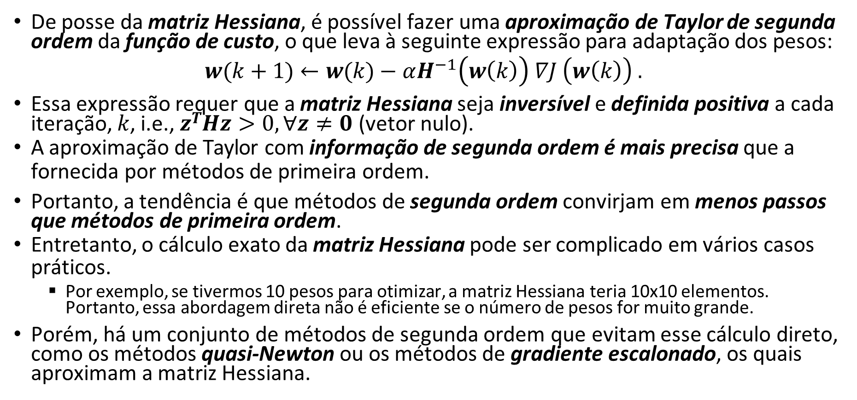
Aprendizado em Redes Neurais
De posse da matriz Hessiana, é possível fazer uma aproximação de Taylor de segunda ordem da função de custo, o que leva à seguinte expressão para adaptação dos pesos:
$$w(k+1)←w(k)−αH^{−1}\left(w\left(k\right)\right) ∇J \left(w\left(k\right)\right) .$$
Essa expressão requer que a matriz Hessiana seja inversível e definida positiva a cada iteração, 𝑘, i.e., 𝒛^{𝑻}𝑯𝒛 > 0, ∀𝒛 ≠ 𝟎 (vetor nulo).
A aproximação de Taylor com informação de segunda ordem é mais precisa que a
fornecida por métodos de primeira ordem.
Portanto, a tendência é que métodos de segunda ordem convirjam em menos passos que métodos de primeira ordem.
Entretanto, o cálculo exato da matriz Hessiana pode ser complicado em vários casos
práticos.
Por exemplo, se tivermos 10 pesos para otimizar, a matriz Hessiana teria 10x10 elementos. Portanto, essa abordagem direta não é eficiente se o número de pesos for muito grande.
Porém, há um conjunto de métodos de segunda ordem que evitam esse cálculo direto, como os métodos quasi-Newton ou os métodos de gradiente escalonado, os quais aproximam a matriz Hessiana.

Slide 26
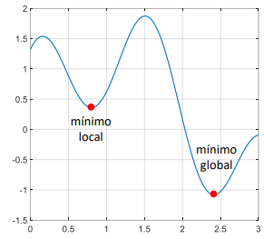
Mínimos Locais, Globais, Pontos de Sela e Platôs
É importante ressaltarmos que todos esses métodos são métodos de busca local, ou seja, eles têm convergência assegurada para mínimos locais.
Um mínimo (local ou global) sempre atrai o vetor de pesos quando este se encontra em sua vizinhança.
Para relembrarmos o que é um mínimo local, vejamos a figura ao lado onde existem dois mínimos:
Um deles é uma solução ótima em relação apenas a seus vizinhos, ou seja, um mínimo local.
O outro também é uma solução ótima em relação a seus vizinhos (mínimo local), mas também em relação a todo o domínio da função de custo. Este é um mínimo global.
Por serem formadas pela combinação de vários nós com funções de ativação não-lineares, as superfícies de erro de redes neurais não são convexas, ou seja, são altamente irregulares, podendo conter vários mínimos locais.
IMPORTANTE: Para muitos problemas envolvendo redes neurais, quase todos os mínimos locais têm um valor muito semelhante ao do mínimo global e, portanto, encontrar um mínimo local já é bom o suficiente para um dada problema.

Slide 27
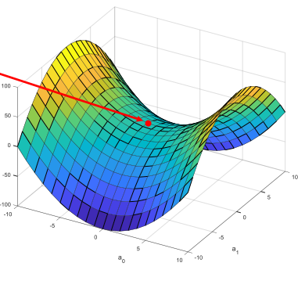
Mínimos Locais, Globais, Pontos de Sela e Platôs
Outra irregularidade que podemos encontrar são os chamados pontos de sela:
Um ponto que é um mínimo ao longo de
um eixo, mas um máximo ao longo de outro.
Em algumas direções são atratores (i.e., alta declividade), mas em outras não.
O algoritmo de minimização da função de custo pode passar um longo período de tempo sendo atraído por eles, o que prejudica seu desempenho.
Para escapar destes pontos, usa-se métodos de segunda ordem ou versões ruidosas do gradiente descendente, como, por exemplo, o Gradiente Descendente Estocástico.

Slide 28
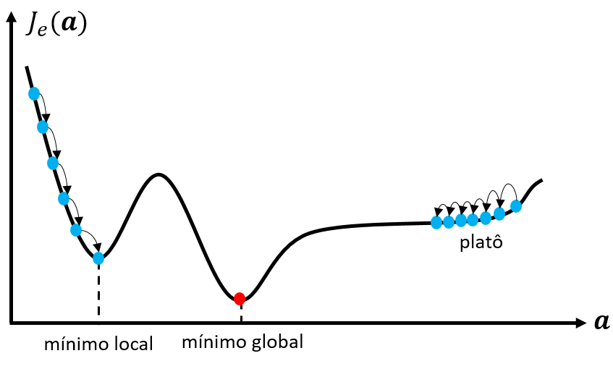
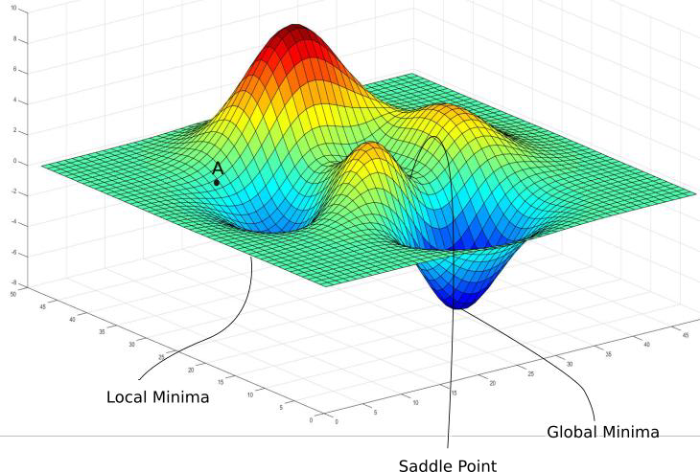
Mínimos Locais, Globais, Pontos de Sela e Platôs
Outro tipo de irregularidade são os platôs: regiões planas, mas com erro elevado.
Como a inclinação nesta região é próxima de zero (consequentemente o gradiente é próximo de zero) o algoritmo pode levar muito tempo para atravesá-la.
Para se escapar destas regiões, usa-se métodos de aprendizado adaptativo como AdaGrad, RMSProp, Adam, etc.
Portanto, como garantir que o mínimo encontrado é bom o suficiente?
Treina-se o modelo várias vezes, sempre inicializando os pesos aleatoriamente, com a esperança de que em alguma dessas vezes ele inicialize mais próximo do mínimo global ou de um bom mínimo local.
Exemplo da superfície de erro de uma rede neural

Slide 29
Retropropagação do Erro
Conforme nós discutimos anteriormente, os métodos fundamentais de aprendizado para redes neurais são baseados no cálculo das derivadas parciais da função de erro (ou de custo/perda) com relação aos pesos sinápticos.
Esses métodos têm como objetivo encontrar o conjunto de pesos sinápticos
que minimize a métrica (função) de erro escolhida.
Para isso, é necessário encontrar uma maneira de se calcular o vetor gradiente da função de custo com respeito aos pesos sinápticos das várias camadas de uma rede neural.
Essa tarefa pode parecer óbvia, mas não é o caso.
Como podemos calcular a influência dos pesos das camadas ocultas no erro da camada de saída?
Foram necessários 17 anos desde a criação do Perceptron até que se
“descobrisse” uma forma de treinar RNAs.

Slide 30
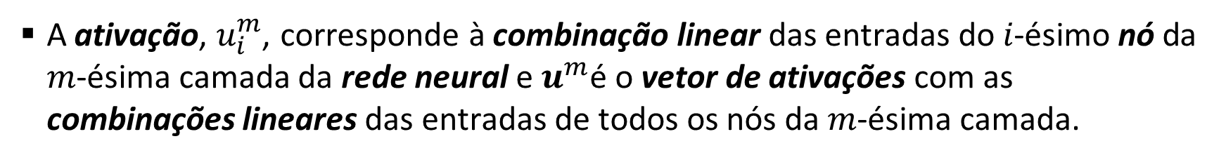
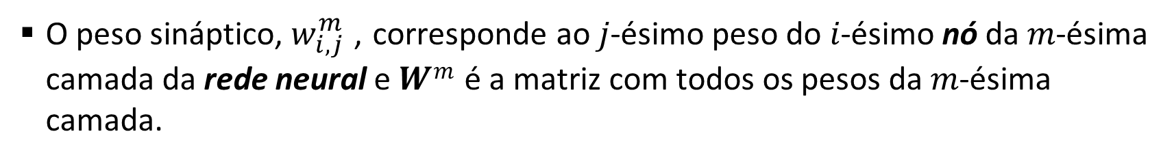
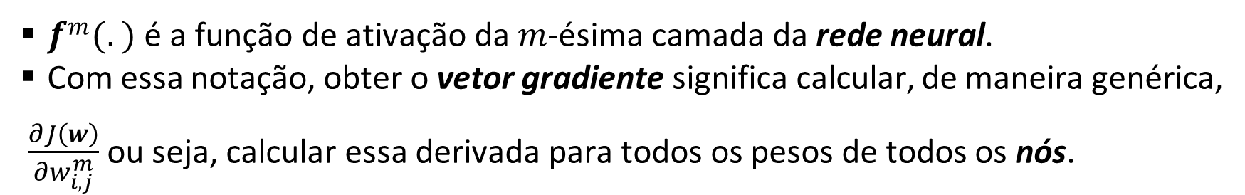
Retropropagação do Erro
Para que entendamos melhor o porquê de não ser uma tarefa trivial, nós iremos considerar a notação abaixo, a qual será muito útil a seguir.
O peso sináptico, $w_{i,j}^{m}$ , corresponde ao 𝑗-ésimo peso do 𝑖-ésimo nó da 𝑚-ésima camada da rede neural e 𝑾^{𝑚} é a matriz com todos os pesos da 𝑚-ésima camada.
O peso de bias, $b_{i}^{m}$, corresponde ao peso do 𝑖-ésimo nó da 𝑚-ésima camada da rede neural e 𝒃^{𝑚} é o vetor com todos os pesos de bias da 𝑚-ésima camada.
A ativação, $u_{i}^{m}$, corresponde à combinação linear das entradas do 𝑖-ésimo nó da 𝑚-ésima camada da rede neural e $u^{m}$é o vetor de ativações com as combinações lineares das entradas de todos os nós da 𝑚-ésima camada.
$fm(. )$é a função de ativação da 𝑚-ésima camada da rede neural.
Com essa notação, obter o vetor gradiente significa calcular, de maneira genérica,
$\frac{∂J\left(w\right)}{∂w_{i,j}^{m}}$ ou seja, calcular essa derivada para todos os pesos de todos os nós.

Slide 31
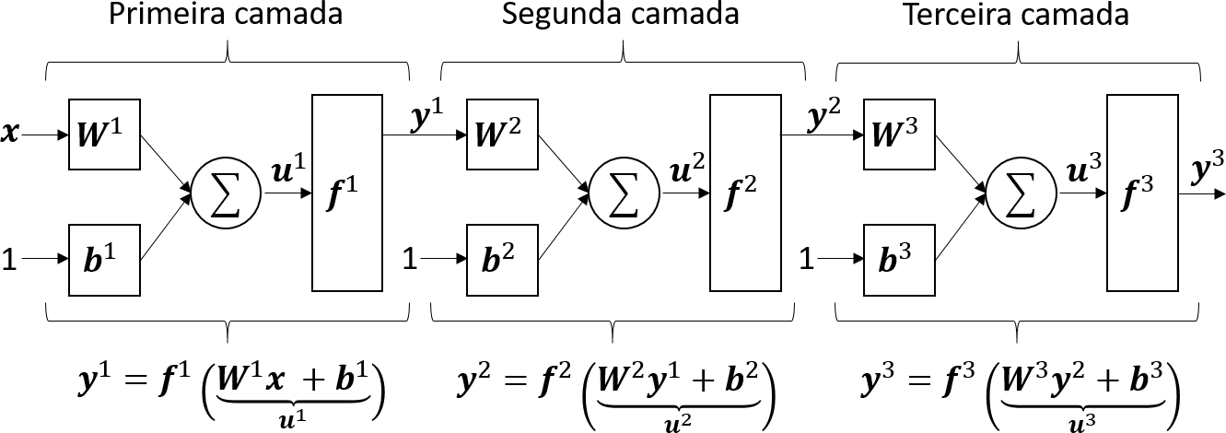
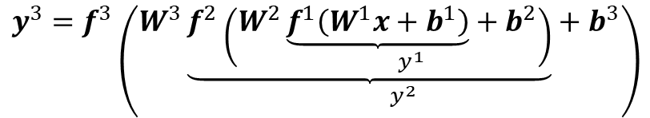
Retropropagação do Erro
A figura abaixo apresenta um exemplo de como uma rede MLP pode ser descrita segundo essa notação.
OBS.: Para facilitar nossa análise, não vamos considerar as entradas como uma camada, apenas as camadas ocultas e de saída.
O mapeamento realizado pela rede MLP acima é dado por:
$$y^{3}=f^{3}\left(W^{3}\underset{y^{2}}{\underbrace{f^{2}\left(W^{2}\underset{y^{1}}{\underbrace{f^{1}\left(W^{1}x+b^{1}\right)}+b^{2}}\right)}+b^{3}}\right)$$
Para facilitar nosso trabalho, iremos supor, sem nenhuma perda de generalidade, que a
função de custo escolhida é o erro quadrático médio (MSE).

Slide 32
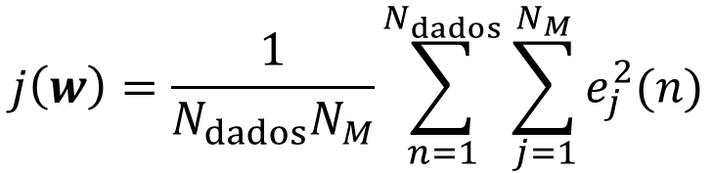
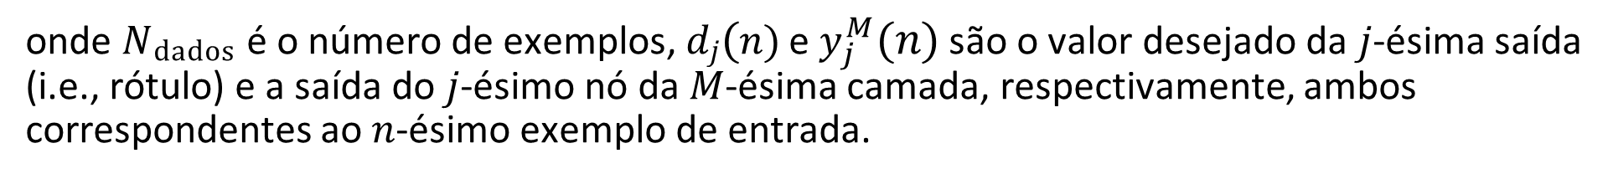
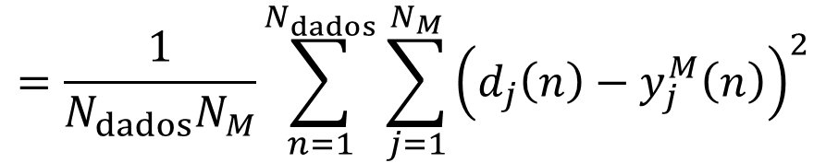
Retropropagação do Erro
Nós vamos assumir que a última camada da rede MLP (definida como a 𝑀-ésima camada) tenha uma quantidade genérica, 𝑁_{𝑀}, de nós. Assim, o MSE é dado por
$$j\left(w\right)=\frac{1}{N_{dados}N_{M}}\sum_{n=1}^{N_{dados}}{\sum_{j=1}^{N_{M}}{e_{j}^{2}(n)}}$$
$$=\frac{1}{N_{dados}N_{M}}\sum_{n=1}^{N_{dados}}{\sum_{j=1}^{N_{M}}{{\left(d_{j}\left(n\right)−y_{j}^{M}\left(n\right)\right)}^{2}}}$$
onde 𝑁_{dados} é o número de exemplos, $dj(n)$ e $y_{j}^{M}(n)$são o valor desejado da 𝑗-ésima saída (i.e., rótulo) e a saída do 𝑗-ésimo nó da 𝑀-ésima camada, respectivamente, ambos
correspondentes ao 𝑛-ésimo exemplo de entrada.
Para treinar a rede (i.e., atualizar os pesos), devemos derivar a função custo com respeito aos pesos sinápticos.
Porém, percebam que os pesos das camadas ocultas não aparecem explícitamente na expressão do erro, 𝐽(𝒘), apenas os da camada de saída, como veremos a seguir.

Slide 33
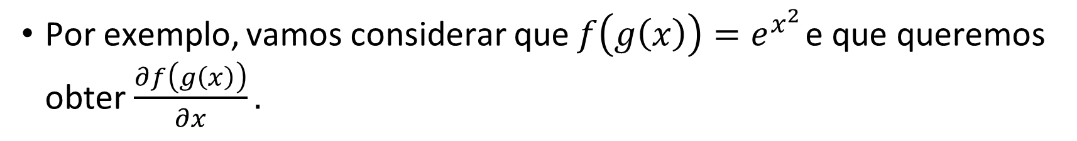
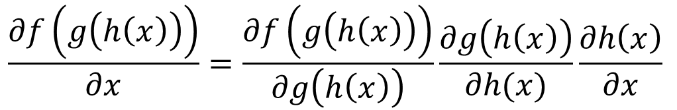
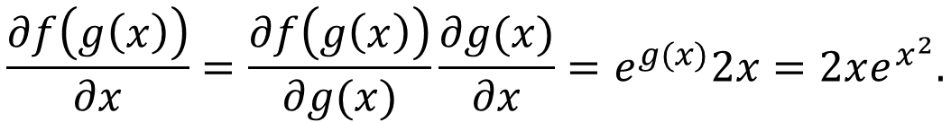
Retropropagação do Erro
Para fazer com que a dependência dos pesos apareça de maneira clara na expressão do erro, nós precisamos recorrer a aplicações sucessivas da regra da cadeia.
Usando a notação de Leibniz, essa regra nos mostra que:
$$\frac{∂f\left(g\left(h\left(x\right)\right)\right)}{∂x}=\frac{∂f\left(g\left(h\left(x\right)\right)\right)}{∂g\left(h\left(x\right)\right)}\frac{∂g\left(h\left(x\right)\right)}{∂h(x)}\frac{∂h\left(x\right)}{∂x}$$
Por exemplo, vamos considerar que $f\left(g\left(x\right)\right)=e^{x^{2}}$ e que queremos obter $\frac{∂f\left(g\left(x\right)\right)}{∂x}.$
Nós podemos fazer $g(x) = x2$ e usar a regra da cadeia:
$$\frac{∂f\left(g\left(x\right)\right)}{∂x}=\frac{∂f\left(g\left(x\right)\right)}{∂g(x)}\frac{∂g(x)}{∂x}=e^{g(x)}2x=2xe^{x^{2}}.$$

Slide 34

Retropropagação do Erro
$$j\left(w\right)=\frac{1}{N_{dados}N_{M}}\sum_{n=1}^{N_{dados}}{\sum_{j=1}^{N_{M}}{{\left(d_{j}\left(n\right)−y_{j}^{M}\left(n\right)\right)}^{2}}}$$
Agora voltamos à equação do MSE e vemos que as saídas da 𝑴-ésima camada (i.e., saída) da rede aparecem de maneira direta na equação.
Isso significa que é simples se obter as derivadas com respeito aos pesos desta camada.
Porém, quando precisamos avaliar as derivadas com respeito aos pesos das camadas anteriores (i.e., ocultas), a situação fica mais complexa, pois não existe uma dependência direta.
Portanto surge a pergunta, como podemos atribuir a cada nó de uma camada oculta da rede, e, consequentemente a seus pesos, sua devida influência na composição dos valores de saída e, consequentemente, do erro?
Propaga-se o erro calculado na saída da rede neural para suas camadas anteriores até a primeira camada oculta usando-se um algoritmo, baseado na regra da cadeia, conhecido como backpropagation ou retropropagação do erro.

Slide 35

Retropropagação do Erro
A seguir, veremos de maneira mais sistemática como a retropropagação do erro é realizada.
Inicialmente, nós devemos observar um fato fundamental. O cálculo da derivada do MSE com respeito a um peso qualquer é dada por:
$$\frac{∂j\left(w\right)}{∂w_{i,j}^{m}}=\frac{∂\sum_{n=1}^{N_{dados}}{\sum_{k=1}^{N_{M}}{e_{k}^{2}(n)}}}{∂w_{i,j}^{m}}=\sum_{n=1}^{N_{dados}}{\sum_{k=1}^{N_{M}}{\frac{∂e_{k}^{2}\left(n\right)}{∂w_{i,j}^{m}} .}}$$
OBS.: mudei o índice do erro de 𝑗 para 𝑘.
OBS.1: Operação da derivada parcial é distributiva.
OBS.2: A divisão pelo número de amostras é omitida, pois não afeta a otimização.
A equação acima mostra que é necessário se calcular a derivada parcial apenas do quadrado do erro associado ao 𝑛-ésimo exemplo de entrada da
𝑘-ésima saída, pois o gradiente será a média destes gradientes particulares (ou locais).

Slide 36





Retropropagação: Algumas noções básicas
Considerando a derivada geral $\frac{∂J\left(w\right)}{∂w_{i,j}^{m} }$ (i.e., derivada para um peso genérico) e usando a regra da cadeia, podemos reescrevê-la como:
Ativação do nó ao qual o peso pertence.
$$\frac{∂J\left(w\right)}{∂w_{i,j}^{m} }=\frac{∂J\left(w\right)}{∂u_{i}^{m} }\frac{∂u_{i}^{m}}{∂w_{i,j}^{m} }$$
A primeira derivada após a igualdade é a derivada da função de custo com respeito à ativação,$u_{i}^{m}$, do 𝑖-ésimo nó da 𝑚-ésima camada.
Essa grandeza será chamada de sensibilidade e é denotada pela letra grega 𝛿. Desta forma:
$$δ_{i}^{m}=\frac{∂J\left(w\right)}{∂u_{i}^{m}}.$$
Sensibilidade do 𝑖-ésimo nó da 𝑚-ésima camada.
O termo $δ_{i}^{m}$é único para cada nó da 𝑚-ésima camada.
O outro termo, por sua vez, varia ao longo das entradas do nó em questão. Como adotamos nós do tipo perceptron, a ativação, $u_{i}^{m}$, é uma combinação linear das entradas
$$u_{i}^{m}=\sum_{j ∈ entradas}{w_{i,j}^{m}y_{j}^{m−1}+b_{i}^{m} .}$$

Slide 37








Retropropagação: Algumas noções básicas
Assim
Saída da camada anterior conectada ao 𝑖-ésimo nó da 𝑚-ésima camada através do peso $w_{i,j}^{m}$
$$\frac{∂u_{i}^{m}}{∂w_{i,j}^{m} }=y_{j}^{m−1}.$$
Caso a derivada seja em relação ao termo de bias, $b_{i}^{m}$, teremos o seguinte resultado
$$\frac{∂u_{i}^{m}}{∂b_{i}^{m} }=1.$$
Desta forma, vemos que todas as derivadas da função de custo em relação aos pesos (sinápticos/bias) são produtos de uma sensibilidade, $δ_{i}^{m}$, por uma entrada do 𝒊-ésimo nó da rede (ou, no caso dos termos de bias, pela unidade).
$$\frac{∂J(w)}{∂w_{i,j}^{m} }=\frac{∂J\left(w\right)}{∂u_{i}^{m}}\frac{∂u_{i}^{m}}{∂w_{i,j}^{m} }=δ_{i}^{m}y_{j}^{m−1},$$
ou, para o peso de bias, $b_{i}^{m}$
$$\frac{∂J(w)}{∂b_{i,}^{m} }=\frac{∂J\left(w\right)}{∂u_{i}^{m}}\frac{∂u_{i}^{m}}{∂b_{i}^{m} }=δ_{i}^{m}.$$
São os valores de sensibilidade, $δ_{i}^{m}$, que trazem mais dificuldades em seu cálculo, pois a derivada $\frac{∂u_{i}^{m}}{∂w_{i,j}^{m} }$é trivial (ela é apenas o valor de uma entrada daquele nó).

Slide 38

Retropropagando o erro
Portanto, a estratégia de otimização adotada para atualização dos pesos (sinápticos e de bias) da rede neural é a seguinte:
Começa-se pela saída, onde o erro é calculado.
Etapa chamada de direta, pois aplica-se as entradas à rede e calcula-se o erro de saída.
Encontra-se uma regra recursiva que gere os valores de sensibilidade para os nós das
camadas anteriores até a primeira camada oculta.
Etapa chamada de reversa, pois calcula-se a contribuição de cada nó das camadas ocultas no erro de saída.
Esse processo é chamado de retropropagação do erro ou backpropagation.
Para facilitar a retropropagação do erro, nós vamos inicialmente agrupar todas as sensibilidades da 𝑚-ésima camada, $δ_{i}^{m}$, ∀𝑖, em um vetor, 𝜹^{𝑚}.
Em seguida, vamos encontrar uma regra que fará a transição 𝜹^{𝑚} → 𝜹^{𝑚−1}.
Ou seja, a partir da sensibilidade da camada 𝑚, iremos encontrar a sensibilidade da camada anterior, 𝑚 − 1.

Slide 39






Retropropagando o erro
Em resumo, o processo de retropropagação do erro é iniciado calculando-se o vetor de sensibilidades da última camada, 𝜹^{𝑀}, e, de maneira recursiva, obtém- se os vetores de sensibilidades de todas as camadas anteriores.
Para calcular 𝜹^{𝑀} (vetor de sensibilidades da camada de saída) consideramos
𝑁_{𝑀} saídas e, assim, temos que o 𝑗-ésimo elemento de 𝜹^{𝑀}é dado por:
Regra da
$$S_{j}^{M}=\frac{∂e_{j}^{2}}{∂u_{j}^{M}}=\frac{∂{\left(d_{j}−y_{j}^{M}\right)}^{2}}{∂u_{j}^{M}} = \frac{∂{\left(d_{j}−y_{j}^{M}\right)}^{2}}{∂y_{j}^{M}}\frac{∂y_{j}^{M}}{∂u_{j}^{M} }=−2\left(d_{j}−y_{j}^{M}\right)\frac{∂y_{j}^{M}}{∂u_{j}^{M}}$$
cadeia
Função logística
$$−2\left(d_{j}−y_{j}^{M}\right){f′}^{M}\left(u_{j}^{M}\right),$$
onde
$$\frac{∂f\left(u\right)}{∂u}=f(u)\left(1−f\left(u\right)\right)$$
$$y_{j}^{M}=f^{M}\left(u_{j}^{M}\right),$$
$${f′}^{M}\left(u_{j}^{M}\right)=\frac{∂f^{M}\left(u_{j}^{M}\right)}{∂u_{j}^{M}}.$$
Função tangente hiperbólica
$$\frac{∂f\left(u\right)}{∂u}=\left(1−\tanh^{2}\left(u\right)\right)$$

Slide 40


Retropropagando o erro
Matricialmente nós podemos expressar 𝜹^{𝑀}como:
$$δ^{M}=−2F^{′M}\left(u^{M}\right)\left(d−y\right)$$
onde a matriz 𝑭^{′𝑀}
_{𝒖}𝑀
é uma matriz diagonal com as derivadas das funções de
ativação em relação às ativações dos 𝑁_{𝑀} nós da 𝑀-ésima camada,
$$F^{′M}\left(u^{M}\right)=\left[\begin{matrix}f^{′M}(u_{1}^{M}) & 0 & ⋯ & 0 \\ 0 & f^{′M}(u_{2}^{M}) & ⋯ & 0 \\ ⋮ & ⋮ & ⋱ & ⋮ \\ 0 & 0 & ⋯ & f^{′M}(u_{N_{M}}^{M})\end{matrix}\right],$$
𝒅 e 𝒚 são vetores de dimensão 𝑁_{𝑀} × 1 com os valores esperados e de saída da rede neural, respectivamente.
Desta forma, a aplicação sucessiva da regra da cadeia leva a uma recursão que, em termos matriciais, é simples e dada por
$$δ^{m−1}=F^{′m−1}\left(u^{m−1}\right){\left(W^{m}\right)}^{T}δ^{m}.$$

Slide 41

Tarefa
Encontrem o vetor gradiente para todos os pesos do nó 1 (camada 1) da rede neural do próximo slide.
$$\left[\begin{matrix}\frac{∂J\left(w\right)}{∂w_{1,1}^{1}} \\ \frac{∂J\left(w\right)}{∂w_{1,2}^{1}} \\ \frac{∂J\left(w\right)}{∂b_{1}^{1}}\end{matrix}\right]=?$$
OBS.: Podem deixar as derivadas da função de ativação em relação às ativações de forma genérica, ou seja, sem assumir um tipo específico de função de ativação.

Slide 42

Exemplo da retropropagação do erro
Considerem uma rede MLP com uma camada oculta com dois nós e uma camada de saída com um único nó, portanto 𝑀 = 2.
Devemos começar calculando 𝜹².
Percebam que essa sensibilidade é um escalar pois há apenas um nó na camada de saída.
Vamos considerar um exemplo de entrada 𝒙 =[𝑥₁, 𝑥_{2]} e saída desejada 𝑑.
Supomos que os pesos de todos os nós têm uma
certa configuração inicial (e.g., dist. normal).
Assim, quando a entrada, 𝒙, é apresentada à rede, é possível calcular todos os valores de interesse ao longo dela até sua saída.
Essa é a etapa direta (ou do inglês, forward).
Camada oculta
Camada de saída

Slide 43





Exemplo da retropropagação do erro,
Portanto, temos então a saída $y_{1}^{2}$, onde o erro pode ser calculado como
$$e=d−y_{1}^{2}.$$
De posse do erro, podemos calcular a sensibilidade do nó da camada de saída
$$δ^{2}=−2\left(d−y_{1}^{2}\right)f^{′2}\left(u_{1}^{2} \right).$$
Temos, portanto, nossa primeira sensibilidade. Agora, usamos a equação de recursão para retropropagar o erro até a camada anterior. A fórmula nos diz:
$$δ^{1}=F^{′1}\left(u^{1}\right){\left(W^{2}\right)}^{T}δ^{2}.$$
onde $(W2) T={\left[\begin{matrix}w_{1,1}^{2}, & w_{1,2}^{2} \end{matrix}\right]}^{T}$
$$F^{′1}\left(u^{1}\right)=\left[\begin{matrix}f^{′1}(u_{1}^{1} ) & 0 \\ 0 & f^{′1}(u_{2}^{1})\end{matrix}\right].$$
OBS.: Notem que .² aqui não significa “ao quadrado”, mas sim a indicação de que se trata de uma saída da camada 𝑚 = 2.

Slide 44


Exemplo da retropropagação do erro
Portanto,
$$δ^{1}=\left[\begin{matrix}δ_{1}^{1} \\ δ_{2}^{1}\end{matrix}\right]=\left[\begin{matrix}w_{1,1}^{2} f^{′1}(u_{1}^{1}) \\ w_{1,2}^{2} f^{′1}(u_{2}^{1})\end{matrix}\right]δ^{2}.$$
Agora, para obtermos o vetor gradiente, multiplicamos as sensibilidades pelas entradas correspondentes.
Por exemplo, as derivadas parciais com relação aos pesos do nó 𝑖 = 1 da camada 𝑚 = 1 são mostradas abaixo
$$\left[\begin{matrix}\frac{∂J\left(w\right)}{∂w_{1,1}^{1}} \\ \frac{∂J\left(w\right)}{∂w_{1,2}^{1}} \\ \frac{∂J\left(w\right)}{∂b_{1}^{1}}\end{matrix}\right]=δ_{1}^{1}\left[\begin{matrix}x_{1} \\ x_{2} \\ 1\end{matrix}\right]=δ^{2}w_{1,1}^{2}f^{′1}\left(u_{1}^{1}\right)\left[\begin{matrix}x_{1} \\ x_{2} \\ 1\end{matrix}\right]=−2\left(d−y_{1}^{2}\right)f^{′2}\left(u_{1}^{2}\right)w_{1,1}^{2}f^{′1}\left(u_{1}^{1}\right)\left[\begin{matrix}x_{1} \\ x_{2} \\ 1\end{matrix}\right]$$
Os pesos de bias estão ligados a entradas com valores constantes iguais a 1.

Slide 45




Exemplo da retropropagação do erro
Se fôssemos calcular as derivadas aplicando a regra da cadeia diretamente, elas seriam calculadas como mostrado abaixo.
Derivada com relação ao primeiro peso do nó 1 da camada 1.
$$\frac{∂J\left(w\right)}{∂w_{1,1}^{1} }=\underset{δ_{1}^{1}}{\underbrace{\underset{δ^{2}}{\underbrace{\frac{∂{\left(d−f^{2}\left(u_{1}^{2}\right)\right)}^{2}}{∂f^{2}\left(u_{1}^{2}\right)}\frac{∂f^{2}\left(u_{1}^{2}\right)}{∂u_{1}^{2}}}} \frac{∂u_{1}^{2}}{∂f^{1}(u_{1}^{1})}\frac{∂f^{1}\left(u_{1}^{1}\right)}{∂u_{1}^{1}}}} \underset{x_{1}}{\underbrace{\frac{∂u_{1}^{1}}{∂w_{1,1}^{1}}}}$$
Resolvendo as derivadas parciais, temos
$$\frac{∂J\left(w\right)}{∂w_{1,1}^{1}}=δ_{1}^{1}x_{1}=δ^{2}w_{1,1}^{2}f^{′1}\left(u_{1}^{1}\right)x_{1}$$
$$=−2\left(d−y_{1}^{2}\right)f^{′2}\left(u_{1}^{2}\right)w_{1,1}^{2}f^{′1}\left(u_{1}^{1}\right)x_{1}$$

Slide 46



Exemplo da retropropagação do erro
Aplicando-se o mesmo procedimento aos outros pesos, temos:
$$\frac{∂J\left(w\right)}{∂w_{1,1}^{1} }=\frac{∂e^{2}}{∂w_{1,1}^{1}}=\frac{{∂\left(d−f^{2}\left(u_{1}^{2}\right)\right)}^{2}}{∂f^{2}(u_{1}^{2})}\frac{∂f^{2}(u_{1}^{2})}{∂u_{1}^{2}}\frac{∂u_{1}^{2}}{∂f^{1}(u_{1}^{1})}\frac{∂f^{1}(u_{1}^{1})}{∂u_{1}^{1}}\frac{∂u_{1}^{1}}{∂w_{1,1}^{1} }$$
$$\frac{∂J\left(w\right)}{∂w_{1,2}^{1} }=\frac{∂e^{2}}{∂w_{1,2}^{1}}=\frac{{∂\left(d−f^{2}\left(u_{1}^{2}\right)\right)}^{2}}{∂f^{2}(u_{1}^{2})}\frac{∂f^{2}(u_{1}^{2})}{∂u_{1}^{2}}\frac{∂u_{1}^{2}}{∂f^{1}(u_{1}^{1})}\frac{∂f^{1}(u_{1}^{1})}{∂u_{1}^{1}}\frac{∂u_{1}^{1}}{∂w_{1,2}^{1} }$$
$$\frac{∂J\left(w\right)}{∂b_{1}^{1} }=\frac{∂e^{2}}{∂b_{1}^{1}}=\frac{{∂\left(d−f^{2}\left(u_{1}^{2}\right)\right)}^{2}}{∂f^{2}(u_{1}^{2})}\frac{∂f^{2}(u_{1}^{2})}{∂u_{1}^{2}}\frac{∂u_{1}^{2}}{∂f^{1}(u_{1}^{1})}\frac{∂f^{1}(u_{1}^{1})}{∂u_{1}^{1}}\frac{∂u_{1}^{1}}{∂b_{1}^{1} }$$

Slide 47
Algumas visões práticas de algoritmos de aprendizado
Podemos dizer que os elementos básicos do aprendizado de máquina através de redes neurais foram apresentados até aqui.
Porém, existem importantes aspectos práticos que devem ser comentados de modo que vocês fiquem mais familiarizados com as práticas atuais.
Começamos falando da questão do cálculo do vetor gradiente.

Slide 48
Algumas visões práticas de algoritmos de aprendizado
Versões Online, Batch e Minibatch
Conforme vimos anteriormente, a base para o aprendizado em redes MLP é a obtenção do vetor gradiente e o estabelecimento de um processo iterativo de busca dos pesos (sinápticos e de bias) que minmizem a função de custo.
Vimos que a obtenção do vetor gradiente se dá através de um processo de retropropagação do erro, o qual é dividido em duas etapas:
Etapa direta (forward) onde se apresenta um exemplo de entrada, 𝒙, e obtém-se a
resposta da rede e, consequentemente, o erro de saída.
Etapa reversa (retropropagação/backpropagation) em que se calculam as derivadas parciais necessárias ao longo das camadas anteriores da rede.

Slide 49


Algumas visões práticas de algoritmos de aprendizado
Versões Online, Batch e Minibatch
Vimos também que se calcula o gradiente associado a cada exemplo de entrada e que a média de todos esses gradientes locais leva ao gradiente para o conjunto total de exemplos.
Gradiente local
$$\frac{∂J\left(X | W\right)}{∂w_{i,j}^{m}}=\frac{1}{N_{dados}N_{M}}\sum_{n=1}^{N_{dados}}{\sum_{j=1}^{N_{M}}{\frac{∂e_{j}^{2}\left(n\right)}{∂w_{i,j}^{m} }=\frac{1}{N_{dados}} }}\sum_{n=1}^{N_{dados}}{∇J_{n}(W)}$$
O gradiente local, é a derivada parcial do erro da 𝑗-ésima saída da rede neural para o 𝑛-ésimo exemplo de entrada em relação ao peso, $w_{i,j}^{m}$.
$∇Jn(W)$é a média dos 𝑁_{𝑀} gradientes locais para o 𝑛-ésimo exemplo de entrada.
No entanto, surge aqui um questionamento interessante: o que é melhor, usar o gradiente local e já dar um passo de otimização, ou seja, atualizar os pesos, reunir o gradiente completo e então dar um passo único e mais preciso ou um meio termo?

Slide 50







Algumas visões práticas de algoritmos de aprendizado
Versões Online, Batch e Minibatch
Nesse questionamento, existem três abordagens: o cálculo online do gradiente (ou seja, exemplo-a-exemplo), o cálculo em batelada e um meio termo.
Vejamos inicialmente a noção geral de adaptação dos pesos com o cálculo
online do gradiente, como expressa o algoritmo abaixo (considerando um método de primeira ordem).
Defina valores iniciais para a matriz de pesos 𝑾 e um passo de aprendizagem 𝛼 pequeno.
Faça $k=0$(épocas), $t=0$(iterações) e calcule $J\left(W\left(k\right)\right)$ .
Enquanto o critério de parada não for atendido, faça:
Ordene aleatoriamente os exemplos de entrada e saídas correspondentes.
Para 𝑛 variando de 1 até 𝑁, faça:
Apresente o 𝑛-ésimo exemplo de entrada à rede.
Calcule $Jn\left(W\left(t\right)\right)$e $∇Jn (W(t))$ .
𝑾 𝑡 + 1 = 𝑾 𝑡 − 𝛼𝛻𝐽_{𝑛} 𝑾 𝑡 .
$t=t+1$.
OBS.: $J_{n}(W)$ é a média do erro para as $NM$ saídas e n-ésimo exemplo.
o $k=k+1$.
Calcule $J W k$.

Slide 51



Algumas visões práticas de algoritmos de aprendizado
Versões Online, Batch e Minibatch
O outro extremo seria utilizar todo o conjunto de dados para calcular o gradiente antes de atualizar os pesos.
Essa é a ideia por trás da abordagem em batelada (batch). O algoritmo abaixo ilustra a operação correspondente.
Defina valores iniciais para a matriz de pesos 𝑾 e um passo de aprendizagem 𝛼 pequeno.
Faça $k=0$(épocas) e calcule $J\left(W\left(k\right)\right)$ .
Enquanto o critério de parada não for atendido, faça:
Para 𝑛 variando de 1 até 𝑁, faça:
Apresente o 𝑛-ésimo exemplo de entrada à rede.
Calcule $J_{n}\left(W\left(k\right)\right)$ e calcule e armazene $∇J_{n}\left(W\left(k\right)\right).$
o $W \left(k+1\right)=W\left(k\right)−\frac{α}{N}\sum_{n=1}^{N}{∇J_{n}\left(W\left(k\right)\right)}$.
$k=k+1$.
Calcule $J\left(W\left(k\right)\right)$

Slide 52


Algumas visões práticas de algoritmos de aprendizado
Versões Online, Batch e Minibatch
Nas redes neurais profundas (ou deep learning), usadas com muita frequência em problemas
com enormes conjuntos de dados, a regra é adotar o caminho do meio, usando a abordagem
com mini-batches.
Nesse caso, a adaptação dos pesos é realizada com um gradiente calculado a partir de um
meio-termo entre um exemplo e o número total de exemplos (em geral, este é um valor relativamente pequeno em métodos de primeira ordem).
OBS.: As amostras que compõem um mini-batch são aleatoriamente tomadas do conjunto de
dados. O algoritmo abaixo ilustra isso.
Defina valores iniciais para a matriz de pesos 𝑾 e um passo de aprendizagem 𝛼 pequeno e o tamanho, $m$, do mini-batch
Faça $k=0$(épocas) e calcule $J\left(W\left(k\right)\right)$ .
Enquanto o critério de parada não for atendido, faça:
Para 𝑛 variando de 1 até $m$, faça:
Apresente o 𝑛-ésimo exemplo de entrada, amostrado aleatoriamente sem reposição do conjunto de treinamento, à rede.
Calcule $J_{n}\left(W\left(k\right)\right)$ e calcule e armazene $∇J_{n}\left(W\left(k\right)\right).$
o $W \left(k+1\right)=W\left(k\right)−\frac{α}{N}\sum_{n=1}^{m}{∇J_{n}\left(W\left(k\right)\right)}$.
$k=k+1$.
Calcule $J\left(W\left(k\right)\right)$

Slide 53
Variações dos algoritmos de otimização dos pesos
Existem vários algoritmos baseados no gradiente que podem ser empregados para otimizar os pesos de uma rede neural.
Aqui, vamos nos ater a alguns métodos mais usuais na literatura moderna, que se encontra bastante focada no apredizado profundo.
Métodos do Gradiente Descendente Estocástico (GDE) e Mini-batch
Sabemos que o métodos do GDE e mini-batch utilizam, respectivamente, um único exemplo e um subconjunto de exemplos tomados aleatoriamente para estimar o gradiente da função custo.
Este tipo de estimador é o que gera a noção de gradiente estocástico: atualizações não seguem a direção de máxima declividade da superfície de erro e, se o conjunto de treinamento contiver ruído, não convergem para o ponto de mínimo.
Porém, eles são amplamente empregados em aprendizado profundo devido à utilização reduzida e configurável de amostras, resultando em menor complexidade computacional.
Além disso, existem algumas variações em cima deles que melhoram a convergência.

Slide 54




Variações dos algoritmos de otimização dos pesos
Redução programada do passo de aprendizagem
A escolha do passo de aprendizagem, 𝛼, é complicada e exige um compromisso entre velocidade de convergência e estabilidade/precisão.
Pode-se usar 𝛼 com um valor fixo, mas, geralmente, se adota uma variação decrescente de um valor 𝛼₀ a um valor 𝛼_{𝜏} (i.e., da iteração 0 à 𝜏-ésima iteração):
$$α_{j}=\left(1−\frac{j}{τ}\right)α_{0}+\frac{j}{τ}α_{τ},$$
onde 𝑗 é o número da iteração de treinamento.
Após a 𝜏-ésima iteração, pode-se deixar o valor do passo de aprendizagem fixo, como mostrado na figura ao lado.
Porém, a definição dos hiperparâmetros, 𝛼₀ e 𝛼_{𝜏}, é mais um problema de otimização de hiperparâmetros.

Slide 55


Variações dos algoritmos de otimização dos pesos
Momentum
O termo momento é adicionado à equação de atualização dos pesos para incorporar informação do histórico de gradientes anteriores.
Esse termo tem o potencial de aumentar a velocidade de convergência das versões GDE e em mini-lotes e deixá-las mais estáveis.
A atualização dos pesos com o termo momento é dada por
$$w←w−αv,$$
onde 𝒘 são os pesos, 𝒗 é a velocidade, a qual é atualizada da seguinte forma
$$v←μv+(1−μ)∇J(w) ,$$
Média móvel exponencialmente decrescente.
onde, 𝛻𝐽(𝒘) é o vetor gradiente, 𝛼 é o passo de aprendizagem e 𝜇 ∈ [0,1) é o coeficiente de momento e determina com que rapidez as contribuições de gradientes anteriores decaem (ou seja, 𝜇 é um termo que dita a quantidade de memória).
Quanto maior for μ, maior será a influência de gradientes anteriores na direção atual e quanto menor, menor a influência de gradientes anteriores.
𝒗 dá a direção e a velocidade na qual os pesos se movem pelo espaço de pesos.

Slide 56

Variações dos algoritmos de otimização dos pesos
Momentum
Em física, momento é igual a massa de uma partícula
vezes sua velocidade.
Neste caso, a partícula é o vetor de pesos, 𝒘.
No algoritmo do momento, assumimos que a massa é unitária, então o vetor velocidade, 𝒗, também pode ser considerado como o momento da partícula.
O termo momento adiciona uma média dos gradientes anteriores à atualização corrente, assim:
Quando o gradiente aponta na mesma direção por várias iterações, o termo aumenta o tamanho dos passos dados naquela direção.
Quando o gradiente muda de direção a cada nova iteração, o termo momento suaviza as variações (figura ao lado).
Como resultado, temos convergência mais rápida e oscilação
reduzida.

Slide 57
Variações dos algoritmos de otimização dos pesos
Momento de Nesterov
O método do momento de Nesterov é uma variação do método do momento em que o
cálculo do vetor gradiente não é feito em relação ao vetor de pesos 𝒘, mas em relação a
𝒘 + 𝜇𝒗.
Essa mudança no cálculo do gradiente faz com que o momento de Nesterov apresente
convergência mais rápida e ajustes mais precisos dos pesos do que o momento clássico.
Modelos com Passo de Aprendizagem Adaptativo
O passo de aprendizagem é um hiperparâmetro difícil de ser ajustado de forma ótima e
bastante relevante para o sucesso do treinamento de uma rede neural.
Isso motivou o surgimento de métodos capazes de ajustá-lo dinamicamente.
Esses métodos ajustam o passo de acordo com informações dos gradientes passados.
Além disso, pode-se ter passos diferentes para cada peso do modelo, os quais são
atualizados de forma independente.
Portanto, esses métodos são adequados para redes neurais, onde a superfície de erro é
bastante irregular e diferente em diferentes dimensões, tornando a atualização dos pesos mais efetiva.
Dentre as técnicas mais populares dessa classe estão AdaGrad, RMSProp e Adam.

Slide 58
Inicialização dos Pesos
Uma vez que os métodos de treinamento de redes neurais MLP são iterativos, eles dependem de uma inicialização dos pesos.
Como os métodos são de busca local, a inicialização pode afetar drasticamente a qualidade da solução obtida.
O ponto de inicialização pode determinar se o algoritmo converge, sendo alguns
pontos iniciais tão instáveis que o algoritmo encontra dificuldades numéricas
(representações numéricas: underflow e overflow) e falha completamente em convergir (e.g., desaparecimento e explosão dos gradientes).
O ponto de inicialização também pode fazer com que ocorram variações expressivas na velocidade de convergência (e.g., platôs, pontos de sela).
Uma questão importante da inicialização dos pesos é “quebrar a simetria” entre
os nós, ou seja, nós com a mesma função de ativação e conectados às mesmas
entradas, devem ter pesos iniciais diferentes, caso contrário, eles terão os mesmos pesos ao longo do treinamento.
Isso, portanto, sugere uma abordagem de inicialização aleatória.
[1] The importance of effective initialization

Slide 59
Inicialização dos Pesos
Os pesos iniciais são tipicamente obtidos a partir de distribuições gaussianas ou
uniformes, não importando muito qual é usada.
No entanto, o intervalo de valores da distribuição usada para iniciar os pesos tem um efeito significativo tanto no resultado da otimização quanto na capacidade de generalização da rede.
A ordem de grandeza desses pesos levanta algumas discussões:
Pesos de maior magnitude criam uma maior distinção entre nós (i.e., a quebra de simetria). Por outro lado, isso pode causar problemas de instabilidade.
Pesos de maior magnitude favorecem a propagação de informação, porém, por outro lado, causam preocupações do ponto de vista de regularização (overfitting).
Pesos de magnitude elevada podem levar os nós com funções de ativação do tipo sigmóide a operarem na região de saturação, comprometendo a convergência do algoritmo (desaparecimento do gradiente).
Pesos de magnitude elevada podem levar os nós com funções de ativação do tipo RELU à explosão do gradiente ou dos valores de saída, deixando a rede muito sensível a mudanças dos valores de entrada.
Portanto, na sequência listamos algumas heurísticas para inicialização dos pesos.

Slide 60

Inicialização dos Pesos
A ideia por trás destas heurísticas é manter a média das ativações igual a zero e suas variâncias constantes ao longo das várias camadas da rede, pois desta forma evita-se o desaparecimento ou a explosão do gradiente.
Considerando uma camada com 𝑚 entradas e 𝑛 saídas, temos as seguintes heurísticas
para inicializar os pesos sinápticos de seus nós.
Inicialização | Funções de ativação | Distribuição Uniforme $$U(−r,r)$$ | Distribuição Normal $${N(0,σ}^{2})$$
Xavier/Glorot | Linear (i.e., nenhuma), Tanh, Logística, Softmax | $$r=\sqrt{\frac{6}{m+n}}$$ | $$σ^{2}=\frac{2}{m+n}$$
He | ReLU e suas variantes | $$r= \sqrt{\frac{6}{m}}$$ | $$σ^{2}=\frac{2}{m}$$
LeCun | SELU | $$r= \sqrt{\frac{3}{m}}$$ | $$σ^{2}=\frac{1}{m}$$
Uma heurística para a inicialização dos pesos de bias é inicializá-los com valores nulos. Esta heurística é usada pois se mostra bastante eficiente na maioria dos casos.
[2] How to find appropriate initialization values

Slide 61
Redes Neurais MLP com SciKit-Learn
Como vimos anteriormente, a biblioteca SciKit-Learn disponibiliza algumas classes para o treinamento de redes neurais multi-layer perceptron.
Entretanto, suas implementações não são flexíveis e não se destinam a aplicações de larga escala.
A biblioteca SciKit-Learn não oferece suporte a GPUs.
Para implementações de modelos de aprendizado profundo escaláveis, muito mais rápidos, flexíveis e baseados em GPU, devemos utilizar bibliotecas como:
Tensorflow: criada pela equipe Google Brain do Google.
PyTorch: criada pela Meta AI (antigo Facebook).
MXNet: criada pela Apache.
Theano: criada pela Universidade de Montreal (primeira versão) e mantida posteriormente
pela equipe de desenvolvedores do pacote PyMC sob o nome de Aesara.
Entre outras: https://scikit-learn.org/stable/related_projects.html#related-projects

Slide 62


Classificação com MLPClassifier
Classificação de dígitos escritos à mão com uma rede MLP.
Exemplo: classificação_com_MLPClassifier.ipynb

Slide 63

Regressão com MLPRegressor
Aproximação de função com descontinuidades com uma rede MLP.
Exemplo: aproximando_função_descontínua_com_MLPRegressor.ipynb

Slide 64
Avisos
Vocês já podem resolver os exercícios da lista #12.

Slide 65
Avisos
Vocês já podem resolver os exercícios da lista #12.
Apresentação dos trabalhos finais: 29/06/2023 a partir das 08:00.
Horários das apresentações:
Dia | Horário do Início | Número do Grupo | Nome
29/06 | 8:00 | 1 | Jéssica
 | 8:20 | 2 | Gabriel Damasceno
 | 8:40 | 3 | Gabriel Pivoto
 | 9:00 | 4 | Isabela
 | 9:20 | 5 | Daniel

Slide 66
Obrigado!

Slide 67








Slide 68
Figuras

Slide 69

𝑥₁
𝑔
𝑓
$$\hat{y}$$
𝑥₂
𝑥₁
𝑔 𝑓 ≥1
Entrada inibitória
$$\hat{y}$$
𝑓 𝑔 𝒙
1
$$\hat{y}=f\left(g\left(x\right)\right)=\left\{\begin{aligned}1, se g(x)≥θ \\ &0, se g\left(x\right)<θ\end{aligned}\right.$$
𝑔 𝒙
0 𝜃
onde 𝜃 é o limiar de decisão.

Slide 70


Slide 71


Slide 72

𝑓 𝑔 𝒙
1
𝑔 𝒙
0

Slide 73


Slide 74


Slide 75





𝑥₂
𝑥₁
^{𝑤}1𝑗^{𝑥}1 ^{+ 𝑤}2𝑗^{𝑥}2 ^{+ 𝑤}0𝑗

Slide 76
^{𝑤}𝑖𝑗
𝑥
Nó
i
Nó
j
1
𝑦₁
𝑥₂
𝑦₂
𝑥₃
.
.
.
.
.
.
.
.
.
𝑦_{𝑄}
𝑥_{𝐾}
Camada de
Entrada
Primeira camada escondida
Segunda camada escondida
Camada de saída
Nó, unidade ou neurônio.
Ligação entre i-ésimo e j-ésimo nó.
^{𝑤}𝑖𝑗
Peso da ligação entre i-ésimo e j-ésimo nó.

Slide 77

𝑥₁
𝑥₂
𝑦₁
𝑥_{𝐾}
𝑦₂
𝑥_{𝐾}
Camada de
Entrada
Camada
escondida
Camada de saída

Slide 78
𝑥
^{𝑊}11
1
𝑤₁
^{𝑊}12
^{𝑊}21
𝑦
𝑥₂
𝑤₂
^{𝑊}22
Camada de Entrada
Camada escondida
Camada de
saída

Slide 79
𝑥₁
𝛼
𝛽
𝛼
𝛼
𝑦
𝑥₂
𝛽
𝛼

Slide 80


Slide 81



_{𝑤}(1)
1
1,1
_{𝑏}(1)
𝑥
1
1
_{𝑤}(1)
$$∑$$
𝑓(. )
_{𝑤}(2)
1,2
1,1
$$∑$$
𝑓(. )
𝑦
_{𝑤}(1)
$$∑$$
𝑓(. )
_{𝑤}(2)
_{𝑏}(2)
2,1
1,2
1
𝑥₂
_{𝑏}(1)
1
2
_{𝑤}(1)
2,2
1

